Slide 1
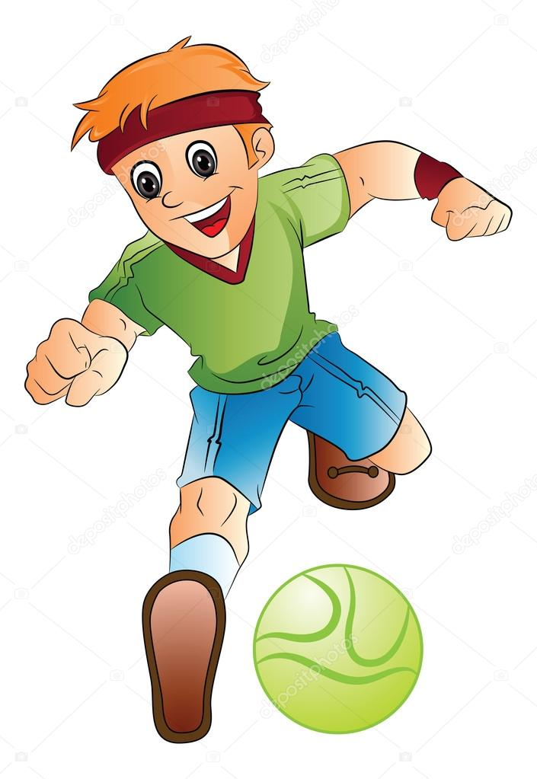
Правила гри у футбол
Вчитель: ОЛІЙНИК Б.В.

Slide 2
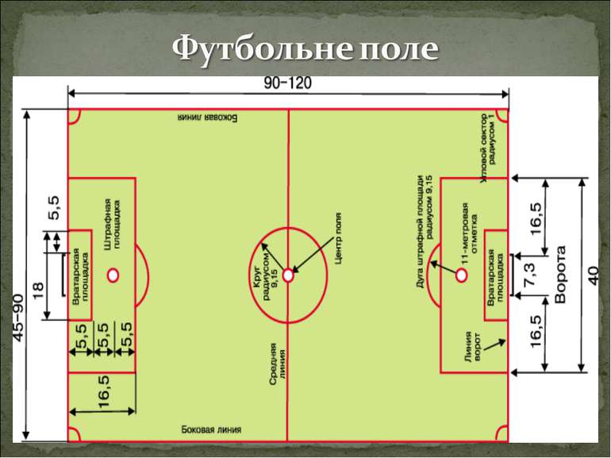
Текст и рисунки
Мета гри – забити м'яч у ворота супротивника, а свої ворота захистити.
Футбольне поле

Slide 3
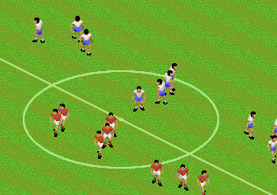
Текст и рисунки
Правила гри у футбол.
Матч проводиться за участю двох команд, з кількістю гравців у кожної - не більш одинадцяти, разом із воротарем.
Перед початком матчу проводиться жеребкування, й одна з команд отримує право обрати ворота.
Протилежна команда виконує початковий удар в матчі.

Slide 4

Текст и рисунки
Процедура
Всі гравці знаходяться на своїх половинах поля.
М'яч знаходиться в нерухомому стані у центрі поля.
Суддя подає сигнал.
М'яч знаходиться у грі, коли по ньому нанесено удар вперед.

Slide 5
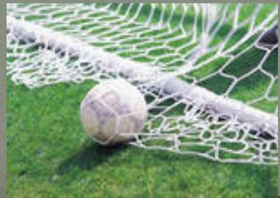
Текст и рисунки
Гол
М'яч вважається влученим у ворота, якщо він повністю пересік лінію воріт між стійками та під перекладиною, за умовами, що перед цим команда, яка забила гол не порушила Правила гри.
Команда, яка забила протягом матчу найбільшу кількість голів, вважається переможцем.
Якщо обома командами забито рівну кількість голів або не було забито жодного гола, то матч закінчується з нічийним результатом.

Slide 6
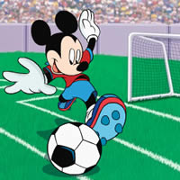
Текст и рисунки
Тривалість гри
Два тайми по 45 хвилин. Перерва між двома таймами - 15 хвилин. Додатковий час
До тривалості будь-якого матчу обох таймів додається час, який пішов на:
- заміну гравців;
- транспортування травмованих гравців;
- навмисне затримування часу гри.

Slide 7
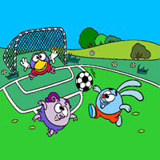
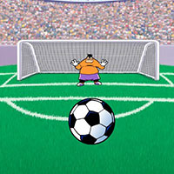
Текст и рисунки
Порушення правил
Штрафний удар призначається за підніжку, удар суперника, стрибок в ноги, агресивний поштовх, плювок, затримку противника або часу, навмисне торкання м'яча рукою.
Подібне порушення в своєму штрафному майданчику карається 11-метровим (пенальті).

Slide 8
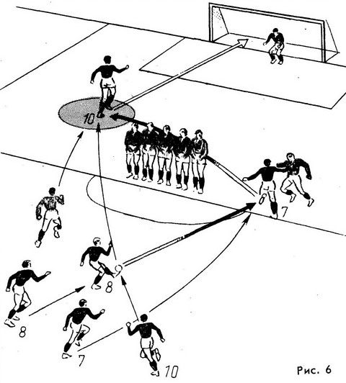
Текст и рисунки
Штрафний удар призначається арбітром після порушення правил.
Штрафний удар можуть призначити на всьому полі крім штрафного майданчика команди, яка порушила правила (якщо порушення правил відбувається у штрафному майданчику, то призначається пенальті).
При пробитті штрафного, команда, що захищається, ставить «стінку»(з гравців) на відстані 9м 18см від м'яча.
Штрафний можна також розігрувати, один гравець може розіграти , або віддати пас.

Slide 9
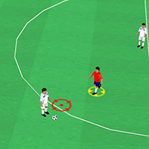
Текст и рисунки
Вільний удар призначається, коли гравець віддає передачу своєму голкіперу і той бере м'яч у руки.
Вільний удар не призначається, якщо гравець передає м'яч голкіперу головою, або якщо м'яч випадково відскочив від гравця команди, яка захищається, і голкіпер взяв в руки.
Вільний удар можна бити прямо по воротах, або розіграти м'яч з партнером після чого можна бити.
Якщо гравець забиває в один дотик м'яч у ворота з вільного удару, то гол не зараховується.

Slide 10
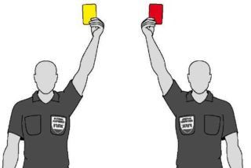
Текст и рисунки
Порушення, що караються попередженням
Гравець основного складу отримує попередження з показом жовтої картки у випадку, якщо здійснить одне з таких порушень:
- винен у неспортивній поведінці;
- словом або дією демонструє незгоду з рішенням судді;
- систематично порушує Правила;
- навмисне затягує відновлення гри;
- не дотримується визначену відстань при поновленні гри штрафним, вільним або кутовим ударами або вкиданням з-за бокової лінії;
- виходить, повертається або самовільно йде з поля без дозволу судді.

Slide 11
Текст и рисунки
Порушення, що караються видаленням
Гравець основного складу, запасний або замінений гравець повинен бути вилучений з поля (з технічної зони) з показом червоної картки у випадку, якщо він:
- винен у серйозному порушенні Правил;
- винен в агресивному поводженні;
- плюне в суперника чи будь-яку іншу особу;
- позбавить суперника, що просувається до воріт, явної можливості забити гол за допомогою порушення Правил, що карається штрафним, вільним або 11-ти метровим ударом;
- використовує образливі або нецензурні вирази (жести);
- отримує друге попередження в одному матчі.
Будь-який видалений гравець повинен покинути межі поля і прилеглого до нього простору, включаючи технічну зону.

Slide 12

Текст и рисунки
Спірний м’яч
Спірний м'яч - це спосіб поновлення гри після тимчасової зупинки, у якій виникла необхідність у той час, поки м'яч перебував у грі з якоїсь причини, не передбаченої Правилами гри.
Процедура.
Суддя вводить м'яч в тому місці, де він перебував у момент зупинки гри.

Slide 13
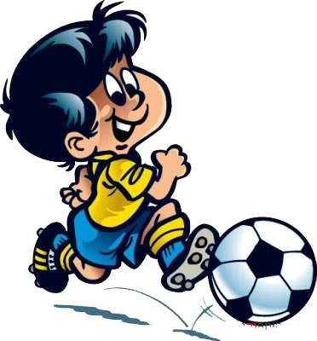
М’ЯЧ У ГРІ ТА ПОЗА ГРОЮ
М'яч поза грою
М'яч вважається поза грою, якщо: - він повністю перетнув лінію воріт або бокову лінію - по землі або по повітрю;
- гра була зупинена суддею.
М'яч у грі
Протягом всього іншого часу м'яч перебуває в грі, включаючи випадки, коли:
- він відскакує від стійки воріт, поперечини, або кутового прапорця і залишається в полі, - він відскакує від суддів, які знаходяться в межах поля.

Slide 14
Сигнали та жести судді
1. Поштовх суперника руками.
2. Удар або грубий поштовх.
3. Стрибок на суперника.
4. Підніжка.
5. Удар ногою по нозі.
6. Вільний удар.
7. Штрафний удар.
8. Кінець гри або її половини.
9. Зупинки гри не буде.
10. Гра по м'ячу рукою.
11. Жест, який вказує місце порушення, звідкіля необхідно ввести м'яч у гру.
12. Додавання втраченого часу.
13. Попередження або видалення гравця.

Slide 15
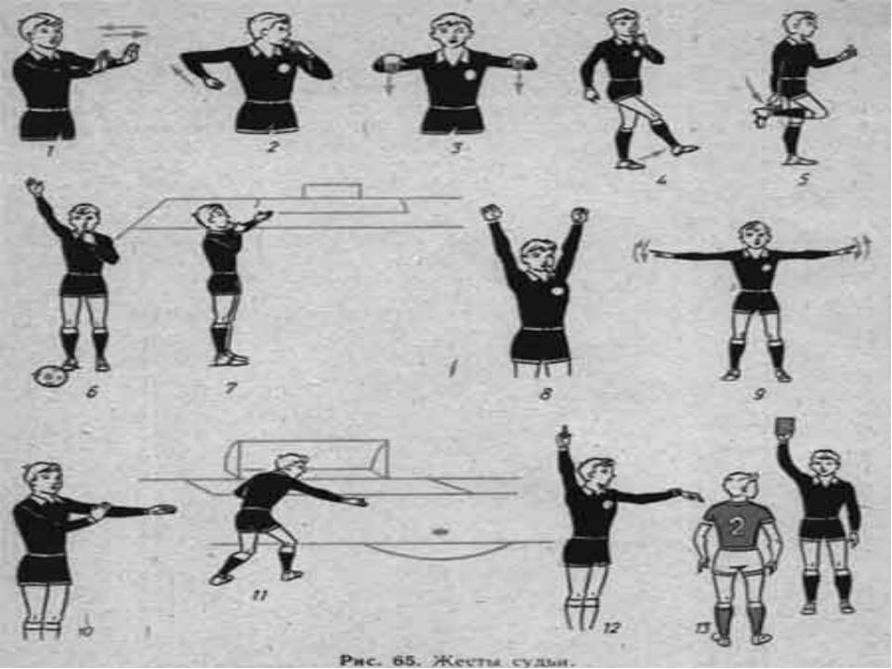

Slide 16

Бажаю успіху)))

